Slide 1
Електростатика
обнављање

Slide 2
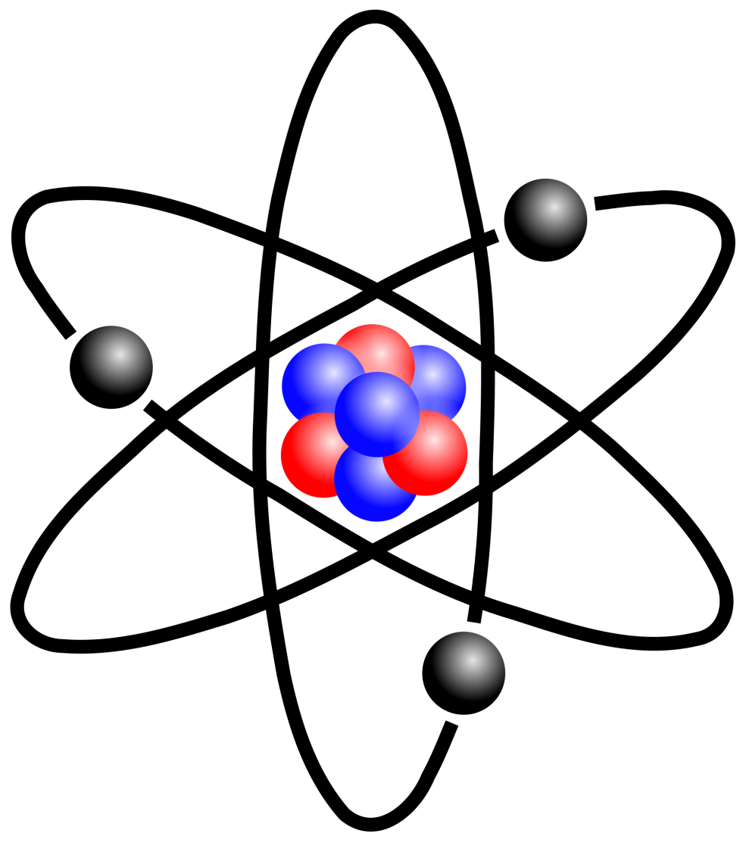
Састав атома
протони
језгро
неутрони
електрони

Slide 3
Основне наелектрисане честице
Протони
  У језгру
  Чврсто везани за атом
  Позитивно наелектрисани
Електрони
  У омотачу
  Слабије везани за атом
  Зависно од атома и материјала неки електрони могу бити ВЕОМА слабо везани и лако напуштају атом => слободни електрони
  Негативно наелектрисани

Slide 4
Наелектрисање
Дизбаланс између броја протона и електрона.
Једнак број протона и електрона => тијело није наелектрисано.

Slide 5
Дејство електричног поља на наелектрисање
F1
F1
+Q
-Q
+Q
-Q
F1
F1
Е

Slide 6
Подјела материјала по електричним својствима

Slide 7
Поређење врста материјала по електричним својствима
изолатори
проводници
полупроводници
диелектрици
велики број
слободних
наелектрисања
постоје али
много мање него у
проводницима
Слободна
наелектрисања:
мали број
готово не постоје
Електрична
струја:
одлично проводе
електричну струју
проводе са
великом отпорности
не проводе

Slide 8
Примјери
Проводници:
Злато
Бронза
Сребро
Бакар
Жива
Месинг
Челик
слана вода
бетон
итд.
Полупроводници:
Силицијум
Германијум
Изолатори:
Гума
Стакло
Уље
Ваздух
Суво дрво
Керамика
чиста дестилована вода
Пластика
Суви папир
доста других материјала веома слабо проводи струју и могло би се сматрати изолаторима и полупроводницима али ефекат изолације није довољно велики па се за то не користе.

